Slide 1
Fundação Araucária
Ramiro Wahrhaftig - Presidente
Luiz Márcio Spinosa - Diretor de Ciência, Tecnologia e Inovação
Fátima A. C. Padoan- Gerente de projetos.

Slide 2
A Araucária
Fomento à Pesquisa Científica e Tecnológica e Inovação;
Verticalização do Ensino Superior e Formação de Pesquisadores;
Disseminação da Pesquisa Científica e Tecnológica
A Fundação Araucária de Apoio ao Desenvolvimento Científico e Tecnológico do Estado do Paraná (FA) busca o desenvolvimento social, econômico e ambiental do Estado do Paraná, por meio de investimentos em ciência, tecnologia e inovação.
As ações são operacionalizadas por meio de Chamadas Públicas de Projetos (CP's) e Processo de Inexigibilidade de Chamamento Público (PI's) com avaliação de mérito científico feita por pares.
FOMENTO AUTORIZADO DE 260 MI EM 2024

Slide 3
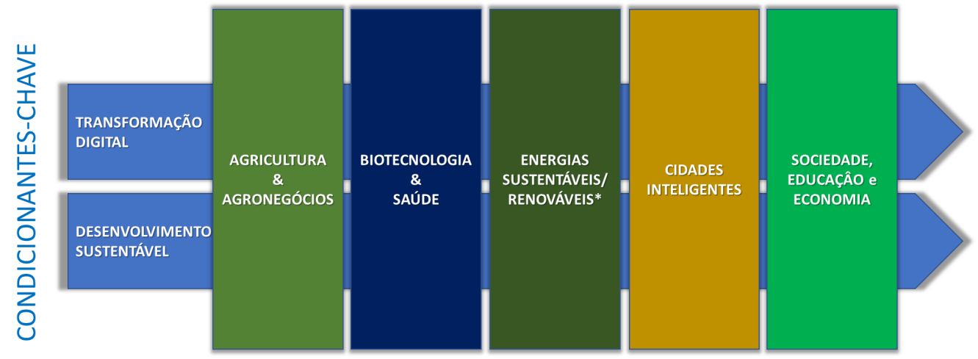
Áreas prioritárias e de atuação

Slide 4
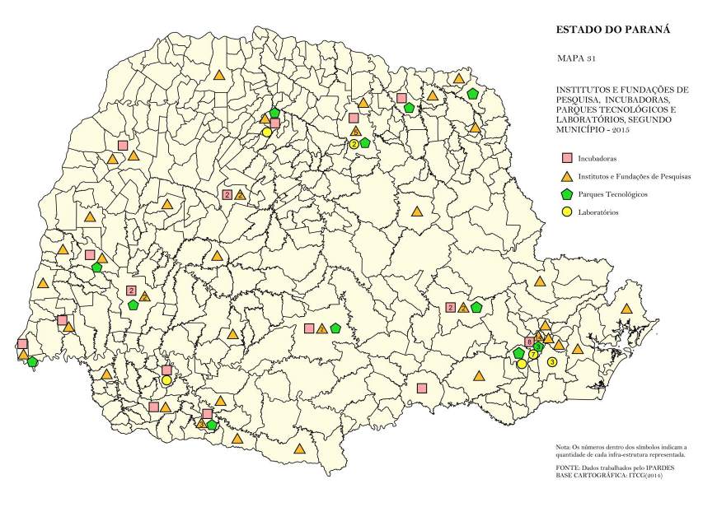
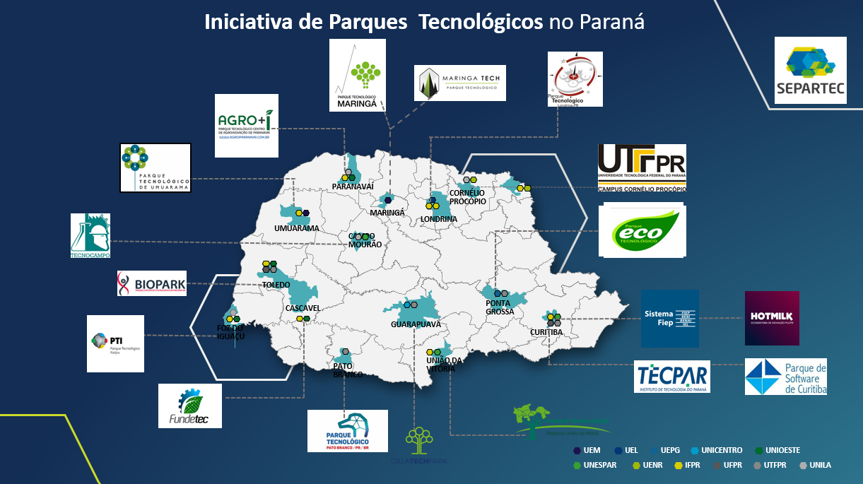
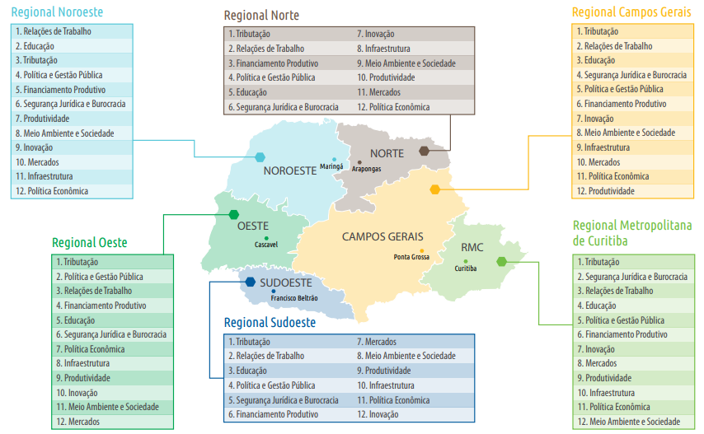
NAPI
Novo Arranjo de Pesquisa e Inovação
Uma solução sociotécnica
REDES COLABORATIVAS DE PESQUISA
Os Novos Arranjos de Pesquisa e Inovação (NAPI) - Estruturas colaborativas
Objetivo promover o desenvolvimento científico, tecnológico e a inovação em áreas estratégicas.
Arranjos criados para fomentar a cooperação entre as instituições de ensino e pesquisa e o setor produtivo, visando a solução de desafios científicos e tecnológicos que contribuam para o desenvolvimento econômico e social.
Governo
Academia
Empresa
SCO

Slide 5
ROTAS 2040
Pressuposto - o impulsionamento da inovação se dá pela efetiva interação de uma pluralidade de agentes, oriundos do poder público, das universidades, das empresas e da sociedade civil.
Oferta um itinerário estruturado e, por isso, consistente à construção de políticas públicas, ao estabelecimento de linhas de ação claras.,

Slide 6
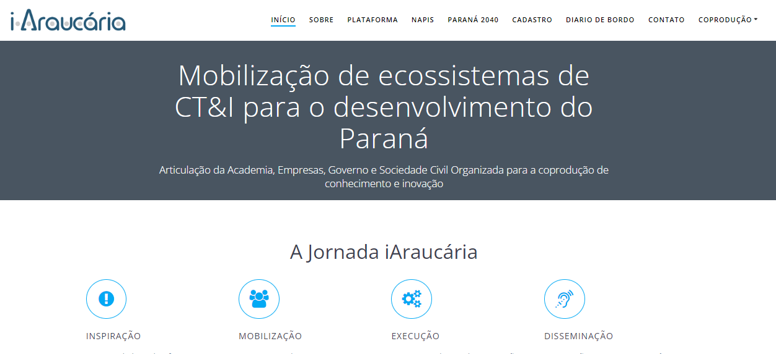
https://www.fappr.pr.gov.br/
https://www.iaraucaria.pr.gov.br/

Slide 8
ROTAS 2040
Olhar refinado aos ativos de cada Ecossistema de CT&I.

Slide 9
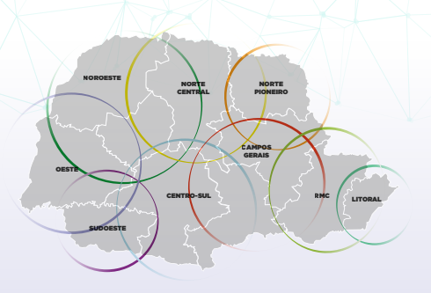

Slide 10
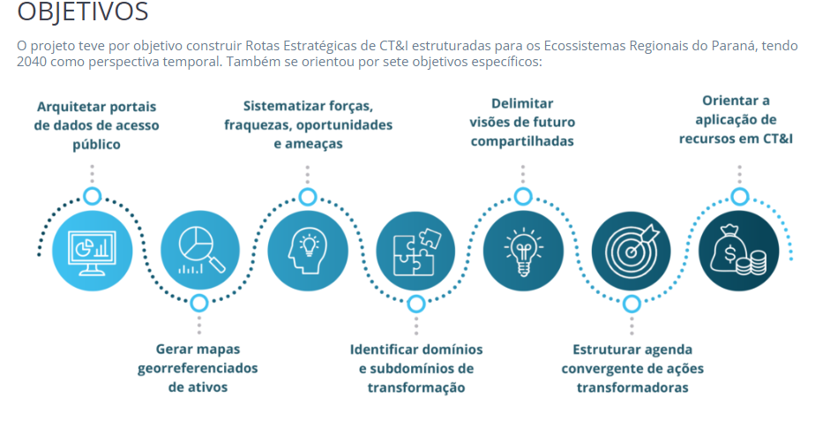

Slide 11
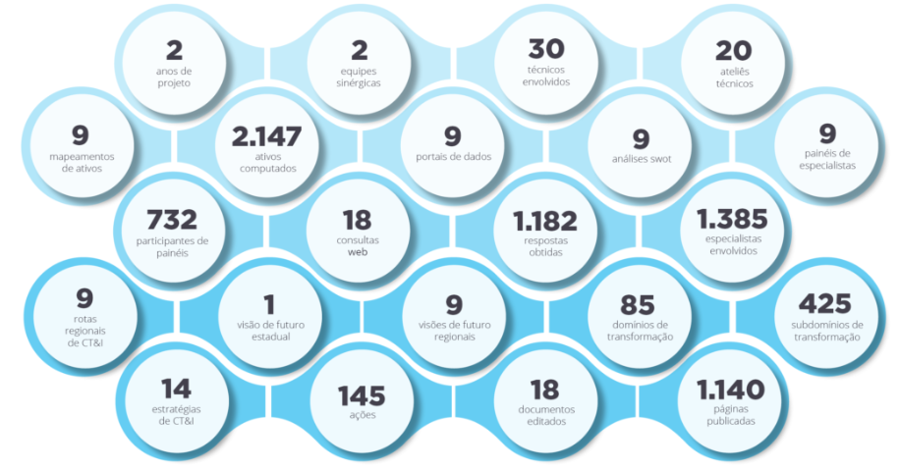

Slide 12
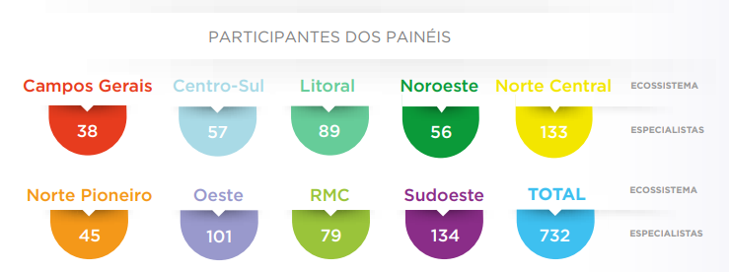
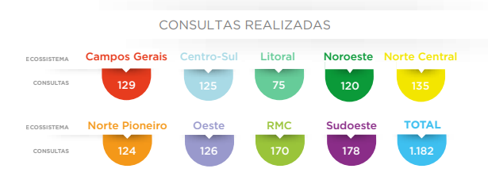

Slide 16
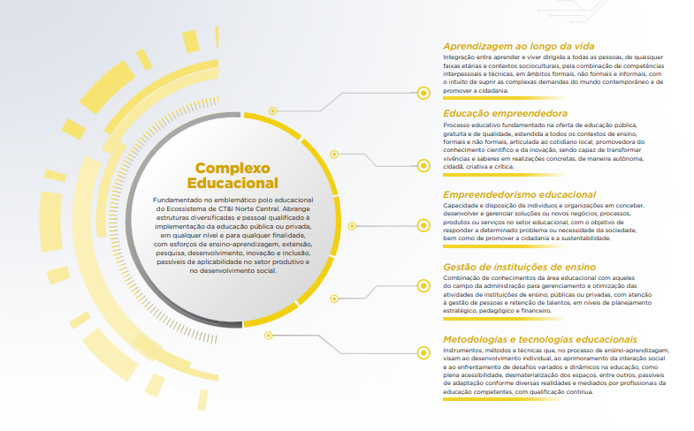

Slide 18
